Slide 1
শুভেচ্ছা / স্বাগতম

Slide 2
শিক্ষক পরিচিতি
মোঃ হাফিজুল ইসলাম
সহকারি শিক্ষক (শরীরচর্চা)
পাইকপাড়া মডেল হাই স্কুল , সিরাজগঞ্জ।
মোবাইল নং- ০১৭১১-০৩১৫৪৩
E-mail:hafizulislam947@gmail.com

Slide 3
পাঠ পরিচিতি
শারীরিক শিক্ষা, স্বাস্থ্য বিজ্ঞান ও খেলাধুলা
নবম শ্রেণি
অধ্যায়ঃ ৫ম সময় -৫০ মিনিট
তারিখ- 04/02/2021 ইং

Slide 4
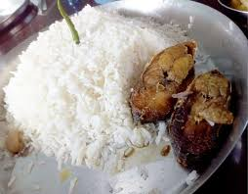
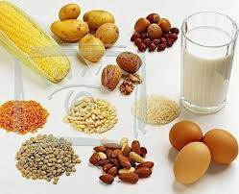
ছবি দেখি--
ছবিতে কি দেখতে পাচ্ছ?

Slide 5
সম্ভাব্য উত্তর ----
*খাদ্য ও পুষ্টি*

Slide 6
আজকের পাঠ
খাদ্য ও পুষ্টি

Slide 7
শিখনফল
এই পাঠ শেষে শিক্ষার্থীরা ...
খাদ্য কি বলতে পারবে।
খাদ্যের উপাদান গুলোর নাম লিখতে পারবে।
কোন খাবারের কি কাজ বর্ণনা করতে পারবে।

Slide 8
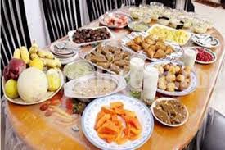
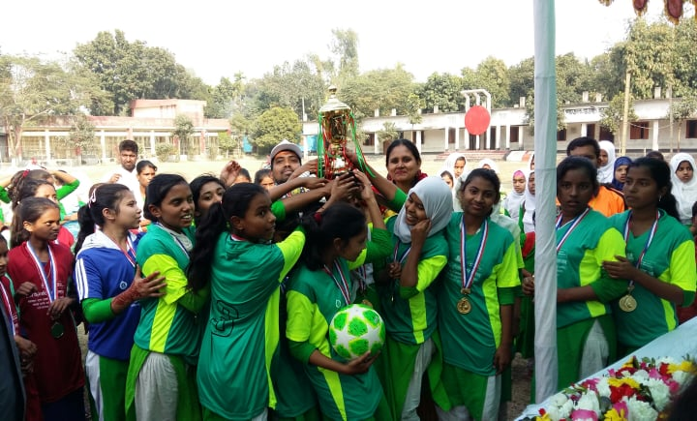
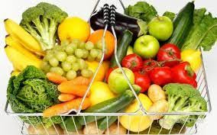
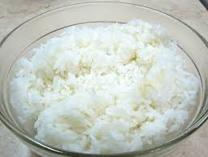
ছবি দেখি--

Slide 9
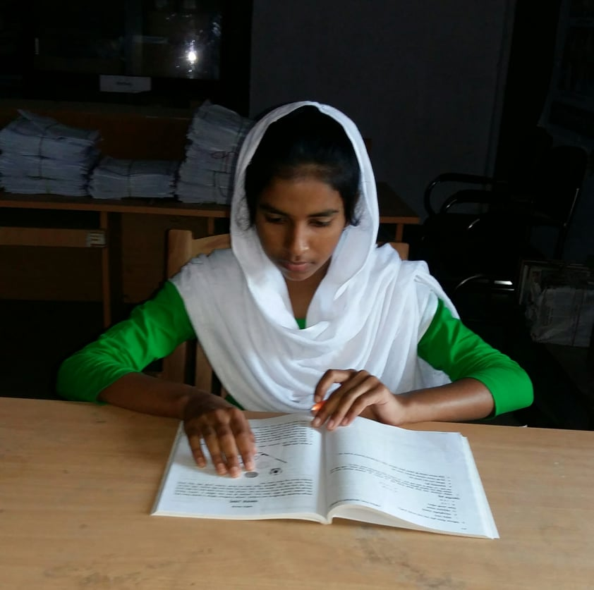
একক কাজ
খাদ্য কী?

Slide 10
সমাধান
যা খেলে আমাদের শরীরের ক্ষয়পূরণ, বৃদ্ধিসাধন ও তাপ সংরক্ষণের কাজ সম্পন্ন হয় তাকে খাদ্য বলে।

Slide 11
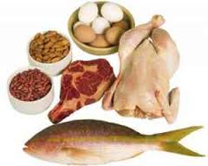
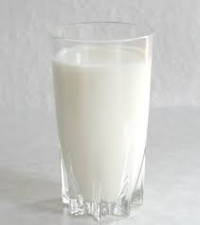
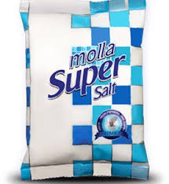
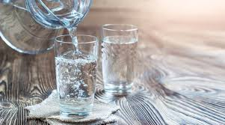
শর্করা
আমিষ
স্নেহ
খণিজ লবন
ভিটামিন
পানি

Slide 12
সুষম খাদ্য
শর্করা
আমিষ
স্নেহ
খনিজ লবণ
ভিটামিন
পানি

Slide 13
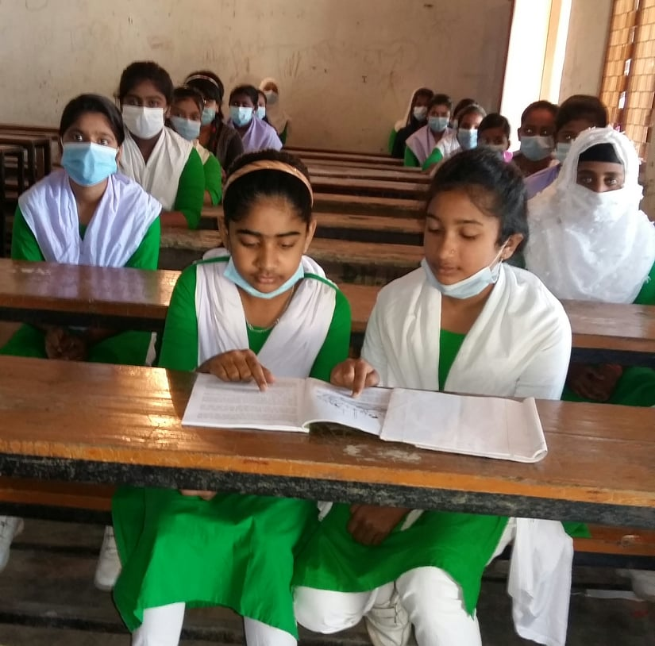
জোড়ায় কাজ
খাদ্যের উপাদান গুলোর নাম তোমার খাতায় লেখ।

Slide 14
সমাধান
১। শর্করা
২। আমিষ
৩। স্নেহ
৪। খনিজ লবণ
৫। ভিটামিন
৬। পানি

Slide 15
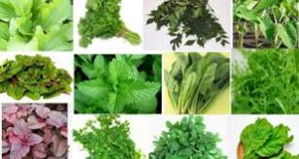
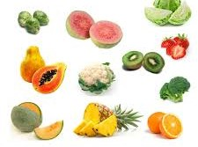
তাপ ও শক্তি উৎপাদন
রোগ প্রতিরোধ করে
দেহের গঠন ও বৃদ্ধি সাধন করে

Slide 16
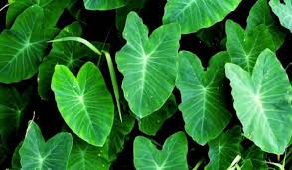
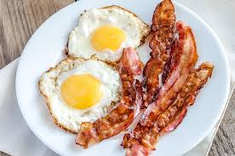
দেহের খনিজ পদার্থের চাহিদা পূরণ করে
রক্ত তৈরিতে সাহায্য করে
দেহের ক্ষয় পূরন করে

Slide 17
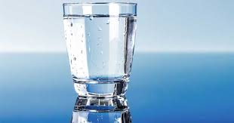
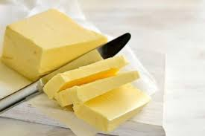
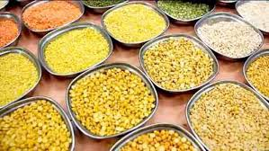
রক্ত চলাচলে সাহায্য করে
রোগ প্রতিরোধ করে
দেহের গঠন ও বৃদ্ধি সাধন করে

Slide 18
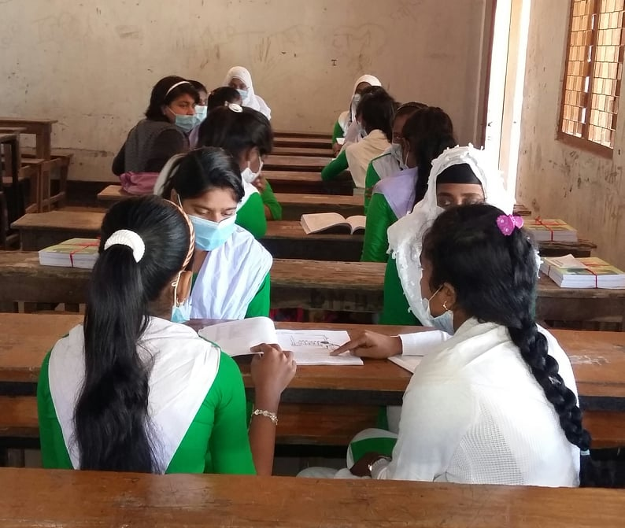
দলীয় কাজ
কোন খাবারের কি কাজ বর্ণনা কর।

Slide 19
সমাধান
চাল/ভাত - তাপ ও শক্তি উৎপাদন করে।
রঙ্গিন শাক সবজি - রোগ প্রতিরোধ করে।
সব রকমের ফল – দেহের গঠন ও বৃদ্ধি সাধন করে।
আয়োডিনযুক্ত লবণ - দেহের খনিজ পদার্থের চাহিদা পূরণ করে।
কচু শাক - রক্ত তৈরিতে সাহায্য করে।
মাংস ও ডিম - দেহের ক্ষয় পূরণ করে।
পানি - রক্ত চলাচলে সাহায্য করে।
মাখন - রোগ প্রতিরোধ করে।
সব রকমের ডাল - দেহের গঠন ও বৃদ্ধি সাধন করে।

Slide 20
মূল্যায়ন
১। খাদ্যের উপাদান কয়টি ?
(ক) ৫ টি
(খ) ৬ টি
(গ) ৭ টি
(ঘ) ৮ টি
২। আমাদের দেহে শতকরা কতভাগ পানি?
(ক) ৫০ ভাগ
(খ) ৬০ ভাগ
(গ) ৭০ ভাগ
(ঘ) ৮০ ভাগ
১। কোন সময়ে পুষ্টিকর খাদ্যের চাহিদা সবচেয়ে বেশি?
(খ) যৌবনকালে
(গ) বার্ধক্যকালে
(ঘ) বয়ঃসন্ধিকালে
(ক) শিশুকালে

Slide 21
বাড়ির কাজ
সুস্বাস্থ্যের জন্য পুষ্টিকর খাবারের প্রয়োজনীয়তা আলোচনা কর।

Slide 22
ধন্যবাদ

